Slide 1
Обобщающие слова при однородных членах предложения
5 класс
Автор: Мантрова Лилия Викторовна,
учитель русского языка и литературы
МОУ «Киверичская СОШ»

Slide 2
Верны ли мои утверждения?
ДА – 1 НЕТ – 0
Однородные члены предложения отвечают на один и тот же вопрос.
Однородными могут быть только главные члены предложения.
Наличие союзов при однородных членах предложения обязательно.
Между однородными членами всегда ставятся запятые.
Однородные члены предложения произносятся с интонацией перечисления.
В предложении нужна одна запятая:
Белый снег пушистый в воздухе кружится и на землю тихо падает ложится.
Проверьте себя:1, 0, 0, 0, 1, 1

Slide 3
Найдите ошибки и объясните их.
Я люблю футбол и плавать.
Провожающие шли с сумками и печальными лицами.
Шёл дождь и два студента, один в галошах, другой – в университет.
Навстречу двигались жители села, мужчины, дети.

Slide 4
Найдите четвертое лишнее слово:
Рыжики, грузди, опенки, мухоморы.
Журавль, орел, ворона, попугай.
Тетради, парты, ручки, карандаши.
Почему эти слова
являются лишними?

Slide 5
Могут ли все эти слова являться
однородными членами?
В пакете лежали апельсины, бананы, фрукты, яблоки.
Обобщающее слово
апельсины
бананы
яблоки
фрукты

Slide 6
Обобщающие слова являются общими по значению для стоящих при них однородных членах.

Slide 7
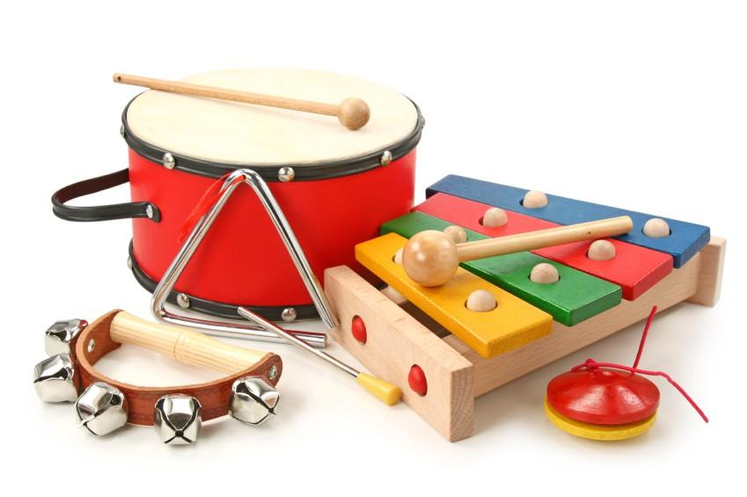
Подберите обобщающие слова
1 группа

Slide 8
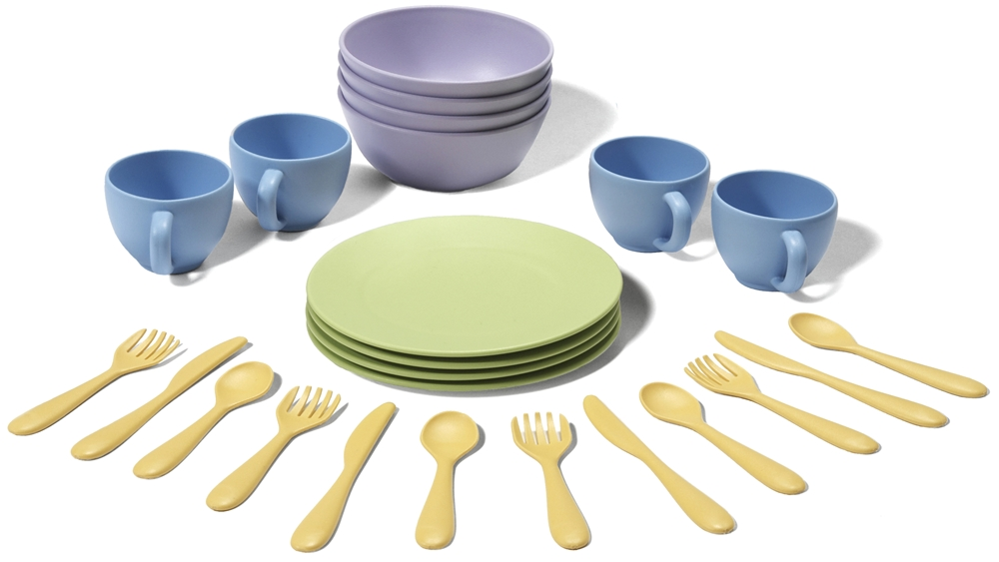
Подберите обобщающие слова
2 группа

Slide 9
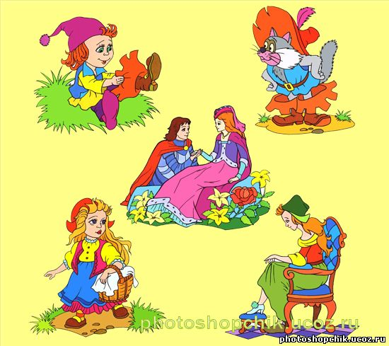
Подберите обобщающие слова
1 группа

Slide 10
Подберите обобщающие слова
2 группа

Slide 11
Подберите к обобщающим словам
однородные члены (не менее пяти)
1 группа
Деревья
Птицы
Знаки препинания
2 группа
Цветы
Животные
Части речи

Slide 12
Правильно ли расставлены
знаки препинания?
В пакете лежали фрукты апельсины, бананы, яблоки.
:
,
[ : О, О, О и О].
.

Slide 13
Лингвистическая задача.
«Ставим двоеточие» – «Не ставим двоеточие»
Взяла она частые решета мелкие сита и просеяла муку.
На спортивные соревнования съехались гимнасты боксеры футболисты.
В сказках обычно действуют злые силы Баба Яга Кощей Бессмертный Змей Горыныч.

Slide 14
Лингвистическая задача.
«Ставим двоеточие» – «Не ставим двоеточие»
Взяла она частые решета, мелкие сита и просеяла муку.
На спортивные соревнования съехались гимнасты, боксеры, футболисты.
В сказках обычно действуют злые силы: Баба Яга, Кощей Бессмертный, Змей Горыныч.

Slide 15
Расставьте пропущенные знаки препинания.
Объясните подчеркнутые орфограммы.
Кот воровал все рыбу мясо сметану.
Синица съедает вредных насекомых жучка листогрыза листовертку.
В стужу белка кормится осенними припасами орехами желудями грибами шишками.
На клумбах зажигаются кострами цветы астры георгины флоксы.
Умылись дождем деревья тополя осины орешник.
В октябре сбор даров лета калины рябины клюквы.

Slide 16
Проверьте себя!
Кот воровал все: рыбу, мясо, сметану.
Синица съедает вредных насекомых: жучка, листогрыза, листовертку.
В стужу белка кормится осенними припасами: орехами, желудями, грибами, шишками.
На клумбах зажигаются кострами цветы: астры, георгины, флоксы.
Умылись дождем деревья: тополя, осины, орешник.
В октябре сбор даров лета: калины, рябины, клюквы.

Slide 17
«Грамконструктор»
Составьте предложения, используя «кубики».
Расставьте знаки препинания.
1 группа
2 группа
ежедневно
бывать
множество птиц
лебеди
на воде
чайки
сидит
летом
нужно
осенью
утки разных пород
на воздухе
зимой
россыпью
в любое время года
Нужно ежедневно
бывать на воздухе в
любое время года:
летом, осенью, зимой.
На воде россыпью сидит множество птиц: утки
разных пород, лебеди,
чайки.

Slide 18
Литература
Богданова Г. А. Сборник диктантов по русскому языку. 5-9 классы. – М.: Просвещение, 2010
Бройде М. Г. Занимательные упражнения по русскому языку. – М.: Вако, 2015
Русский язык. 5 класс: технологические карты уроков по учебнику Т.А. Ладыженской, М.Т. Баранова, Л.А. Тростенцовой/ авт.-сост. Г.В.Цветкова. – Волгоград: Учитель, 2014
Сергеева Н. М. Грамматические нормы в заданиях ЕГЭ по русскому языку. ― Тверь, 2008
Шибалова Л. В. Контрольные и проверочные работы по русскому языку: 5 класс: к учебнику Т. А. Ладыженской и др. «Русский язык: учеб. для 5 кл. общеобразоват. учреждений». – М.: Экзамен, 2011
Источники изображений:
http://ru.ela.mobi
http://puzkarapuz.org/
http://www.knidka.info/skazki-v-stikhakh/skazka-o-mertvoy-tsarevne-4/
http://vrxbq.evai.pl
http://www.100book.ru
http://allforchildren.ru
http://mama.ua

